Slide 1
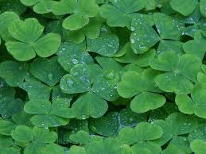
Eire
(The Republic of Ireland)
From Saturday, March 17th to Thursday, March 22nd

Slide 2
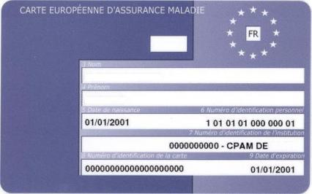
Avez-vous pensé à demander votre carte européenne d’assurance maladie ?

Slide 3
Conseils pratiques
Pour pouvoir téléphoner et envoyer des SMS à votre répertoire sans recomposer leur numéro, enregistrez les numéros de téléphone au format international. Par exemple : Stéphanie, + 33 6 xx xx xx xx.
Pensez à enregistrer directement les n° de téléphone au format international dans votre répertoire téléphonique : ils fonctionneront aussi bien en France qu’à l’étranger.
Vous devez au préalable activer une option internationale, généralement gratuite, en appelant le service clients de votre opérateur téléphonique au moins une semaine avant votre départ.
L’émission d’un SMS depuis la zone Europe * vers un numéro de mobile de la zone Europe * ou de France coûte 0,13€/SMS

Slide 5
Vœux de la Saint Patrick Puissiez-vous avoir Une maison contre le vent Un toit contre la pluie L'amour d'une famille unie Puissiez-vous toujours être entourés De gens joyeux et d'éclats de rire De tous ceux que vous aimez Puissiez-vous avoir Tout ce que votre cœur désire.

Slide 6
Bon à savoir !
La Saint Patrick est célébrée le 17 mars par les Irlandais pour honorer Saint Patrick, un missionnaire qui a converti l'Irlande au christianisme.
On associe le vert à la Saint Patrick, parce que c'est la couleur du printemps et du trèfle emblème de l'Irlande. On dit que trouver un trèfle à 4 feuilles porte chance. Une vieille légende dit également qu'il peut rompre le charme d'un mauvais esprit.
La tradition veut que l'on soit vêtu de vert pour fêter la Saint Patrick.

Slide 7
Samedi 17 mars
Départ de votre établissement à 13h.
Prévoir des repas froids et des boissons pour le voyage.
Embarquement à Cherbourg à 19h30. Départ à 21h30.

Slide 8
Précaution utile !
Les traitements préventifs pour éviter les symptômes du mal des transports : * l'homéopathie : Cocculine (en comprimés à laisser fondre ou en doses) : prendre une dose la veille du départ, une dose juste avant le départ et si besoin une dose pendant le trajet OU 2 comprimés trois fois par jour la veille et le jour du voyage. Il est possible d'utiliser les comprimés en curatif (2 cp toutes les heures). * l'allopathie : Certains anti-histaminiques H1 sont utilisés dans la prévention du mal des transports (disponibles, sans ordonnance et sans remboursement, en pharmacie). Leur effet secondaire principal est la somnolence (Mercalm contient de la caféine pour limiter cet effet). Exples : Nautamine, Nausicalm et Mercalm.

Slide 9
À ne pas oublier !!!

Slide 10
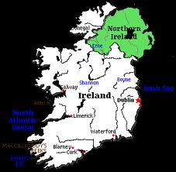
La traversée

Slide 11
Dimanche 18 mars
Arrivée à Rosslare vers 14h30.
Arrêt à Wexford à 15h et visite du National Heritage Park..

Slide 12
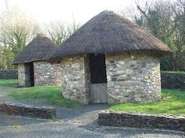
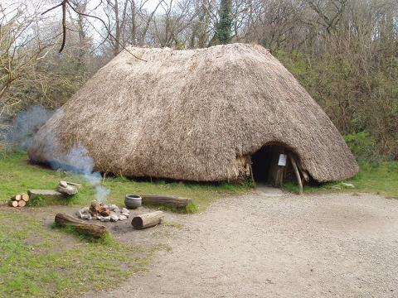

Slide 13
Départ vers 16h30
A 19h, arrivée dans la ville de séjour et accueil de notre responsable locale et des familles hôtesses.

Slide 14
À ne surtout pas oublier !
Imaginez vous avec votre splendide Ipod , qui vous a bien servi pendant la traversée sur le ferry quand autour de vous tout le monde cherchait quelque chose à faire ou était trop mal pour faire quoi que ce soit... vous voyez ? eh bien ce même Ipod salvateur a fini par vous lâcher, enfin pas lui mais sa batterie.
pffffffff............ No problemo ! j'vais le recharger ! ça c'est ce que vous vous dites en cherchant le chargeur tout au fond du sac ...
vous le trouvez et vous dirigez joyeusement vers la première prise venue et là... :
- Cé Koi ça ????????????
une prise électrique , oui, mais anglaise avec des trous "pas comme chez nous" !!!!!
AAAAAArrrrrgh ! mais comment qu'on va faire ?????
- Pas de soucis, suffit juste d'avoir pensé à prendre un adaptateur avec soi !!!!

Slide 15
Dîner en famille:

Slide 16
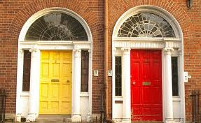
Lundi 19 mars
Journée de visite de Dublin.
Matinée : visite guidée de la ville en français.(Pique-nique fourni par les familles hôtesses).

Slide 17
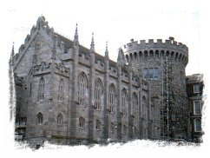
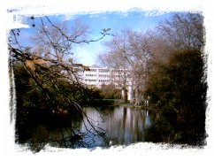
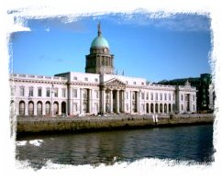
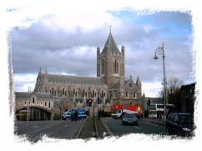
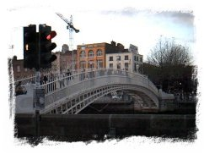

Slide 18
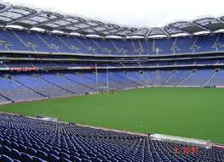
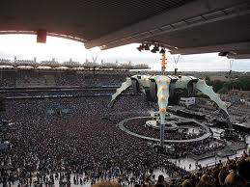
Après-midi : visite du GAA Museum et du stade de Croke Park qui regroupe les sports traditionnels irlandais.

Slide 19
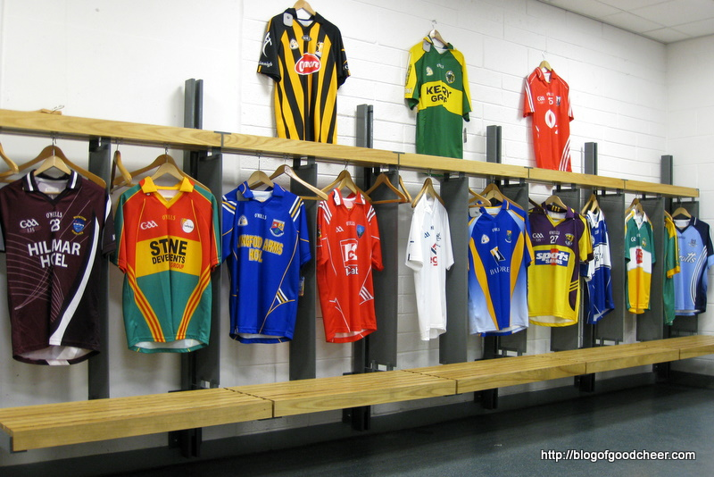

Slide 20
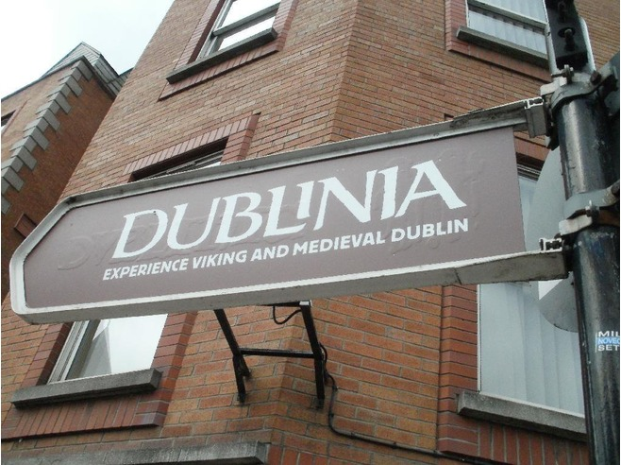
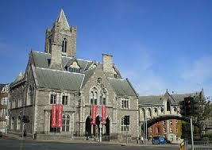
Mardi 20 mars
Journée de visite à Dublin.
Matin : visite de Dublinia: Musée dédié aux Vikings et au Moyen Age irlandais.

Slide 21
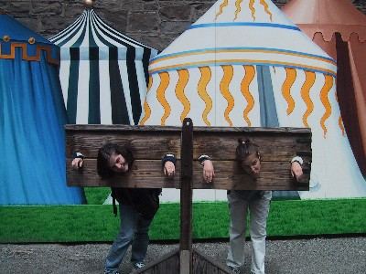
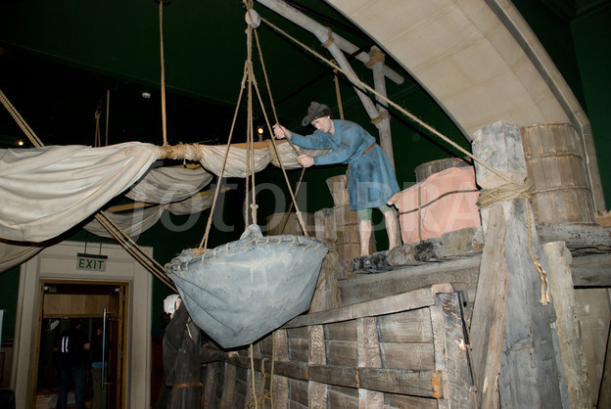

Slide 22
Puis temps libre au Powerscourt shopping centre.

Slide 23
Après-midi : visite de Old Jameson Distillery

Slide 24
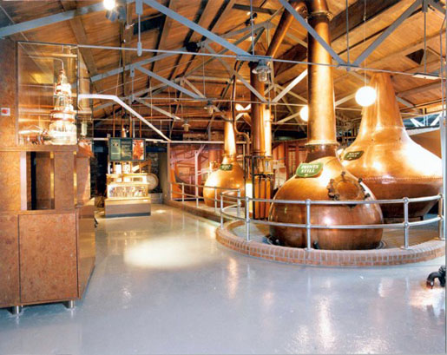

Slide 25
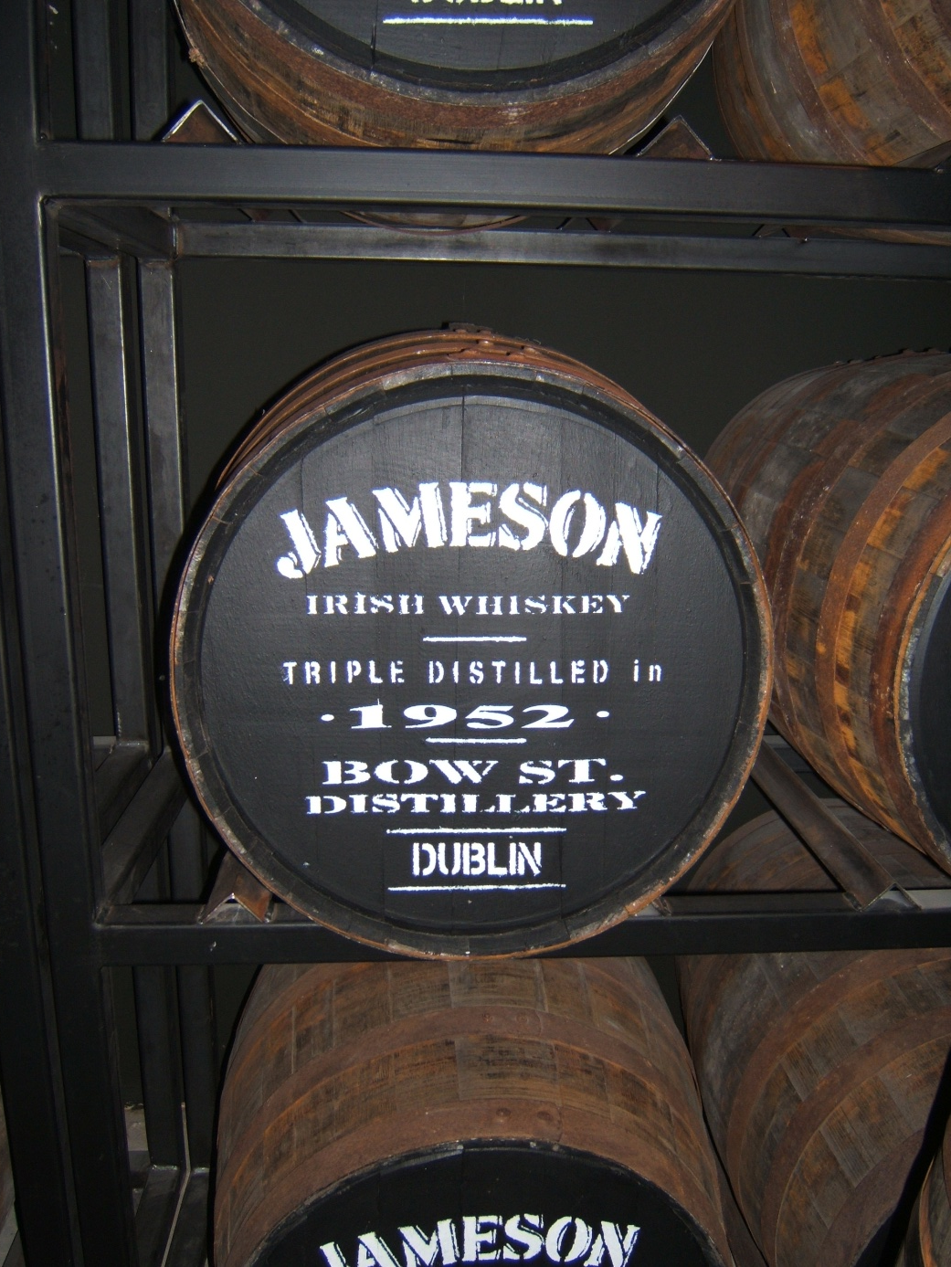

Slide 26
Mercredi 21 mars
Départ des familles hôtesses à 8h.
Un repas froid et des boissons seront fournis par les familles hôtesses pour le repas du midi (fin de la pension complète).
Visite de Trinity College.

Slide 27
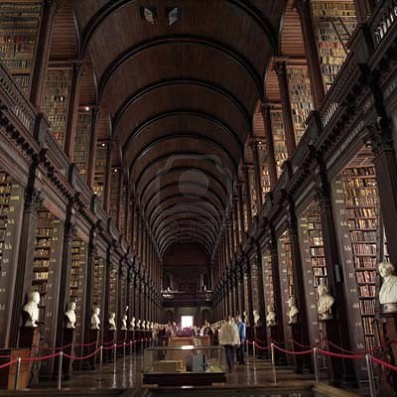

Slide 28
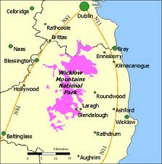
Départ à 16h30. (Modification possible)
Embarquement à Rosslare à 19h30. Départ à 21h30.

Slide 29
Prévoir de l’argent pour les repas du mercredi soir et du jeudi

Slide 30
Jeudi 22 mars
Arrivée à Cherbourg à 17h.
Arrivée à votre établissement à 23h30.

